Slide 1
MVC PRESENTATION
CONTENTS
01
75%
CONTENTS
02
75%
CONTENTS
03
75%
제 7장
퍼시스턴스 프레임워크의 도입
CONTENTS
04
75%
CONTENTS
05
75%

Slide 2
MVC PRESENTATION
퍼시스턴스
퍼시스턴스 프레임워크
프레임워크
마이바티스

Slide 3
MVC PRESENTATION
퍼시스턴스(Persistence)
퍼시스턴스는 데이터의 지속성을 의미합니다.
예를 들어 애플리케이션이 종료하고 다시 실행하더라도 저장한 데이터를 다시 불러올 수 있는 기술입니다.

Slide 4
MVC PRESENTATION
프레임워크(Framework)
동작에 필요한 구조를 어느 정도 완성해 놓은 반제품 형태의 도구입니다.
약간의 학습만으로 안정적인 시스템을 빠르게 개발할 수 있습니다.

Slide 5
MVC PRESENTATION
퍼시스턴스 프레임워크
데이터의 저장, 조회, 변경, 삭제를 다루는 클래스 및 설정 파일들의 집합입니다.
JDBC 프로그래밍의 복잡함이나 번거로움 없이 간단한 작업만으로 데이터베이스와 연동되는 시스템을 빠르게 개발할 수 있습니다.
SQL 맵퍼 : SQL 문장으로 DB 데이터를 다루는 것으로, 대표적으로 ‘마이바티스’(이전이름 아이바티스)가 있습니다.
객체 관계 맵퍼 : 자바 객체를 통해 간접적으로 DB 데이터를 다루는 것으로, 대표적으로＇하이버네이트’와 ‘탑링크’가 있습니다.

Slide 6
MVC PRESENTATION
객체 관계 맵퍼
프레임워크에서 제공하는 API와 객체 질의어를 사용하여 데이터를 다룹니다.
객체 질의어는 SQL보다 단순하여 배우기 쉬우며, 하이버네이트는 HQL이라는 객체 질의어를 제공하여 SQL문을 몰라도 개발할 수 있습니다.
따라서 개발자의 부담이 줄어들고 실행 시에 DBMS에 맞추어 SQL문을 자동실행하여 DBMS에 종속되지 않은 프로그램을 개발할 수 있습니다.

Slide 7
MVC PRESENTATION
객체 관계 맵퍼의 한계
객체 관계 맵퍼를 잘 사용하려면 데이터 정규화가 잘되어 있어야 합니다.
개발 초기에는 정규화가 잘되어 있지만 유지보수 단계에 들어가면서 잦은 기능 변경과 추가로 초기의 데이터 구조가 흐트러집니다.
데이터베이스의 특징에 맞추어 최적화를 할 수 없습니다.
보통 각각의 데이터베이스는 자신만의 실행 성능을 높이고 데이터의 처리를 쉽게해주는 기술이 들어가 있지만 SQL문을 직접 작성하지 않기 때문에
이런기능을 사용할 수 없습니다.

Slide 8
MVC PRESENTATION
2004년 iBATIS 이름으로 아파치 라이센스에 기부하면서 널리 알려지게 되었습니다.
2010년 6월 구글코드로 넘어가게 되면서 현재의 마이바티스라는 이름으로 변경되었고 현재는 깃허브로 넘어가게 되었습니다.
마이바티스의 핵심은 개발과 유지보수가 쉽도록 소스코드의 박혀있는 SQL을 별도의 파일로 분리하는 것입니다.

Slide 9
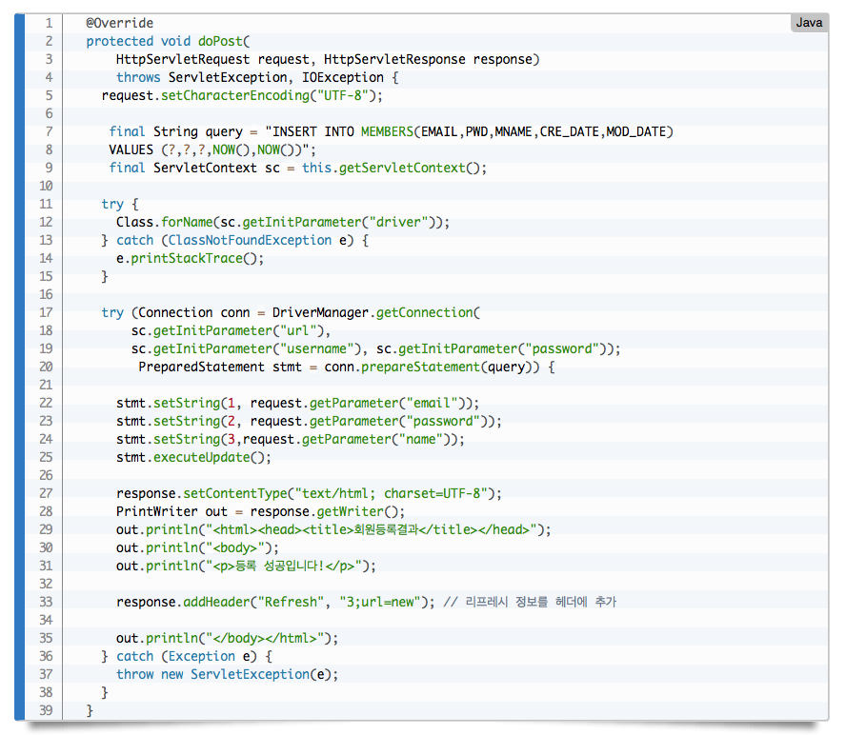
MVC PRESENTATION

Slide 10
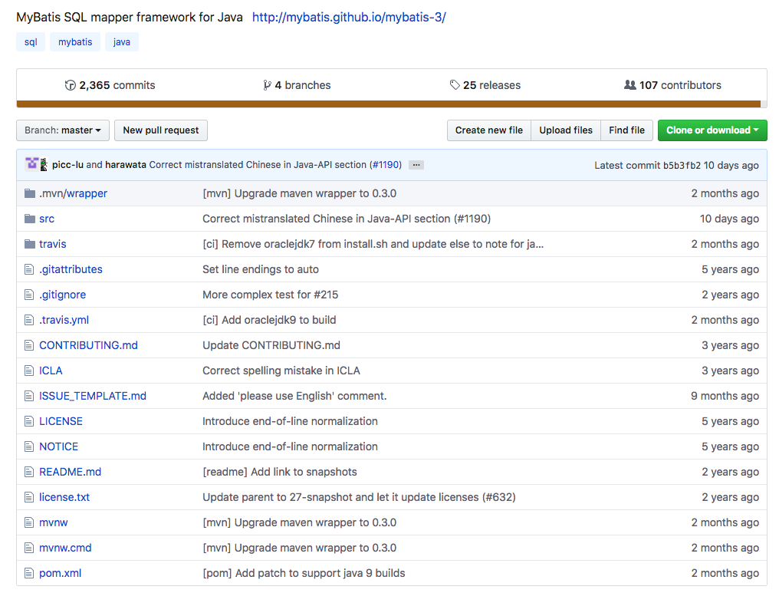
MVC PRESENTATION

Slide 11
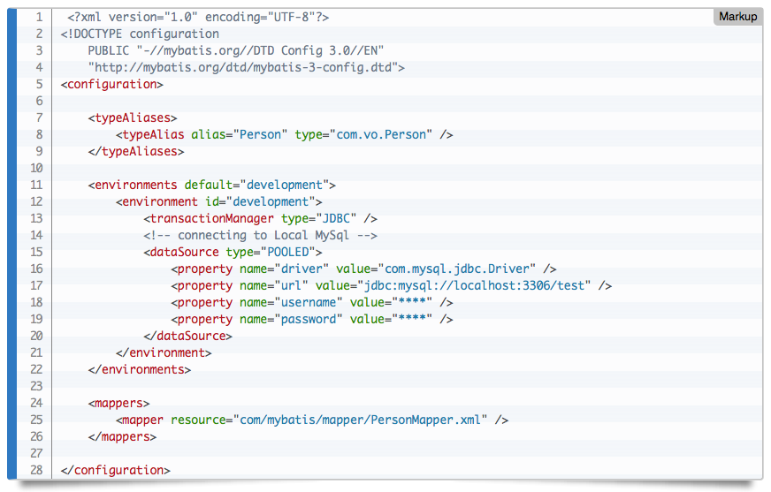
MVC PRESENTATION

Slide 12
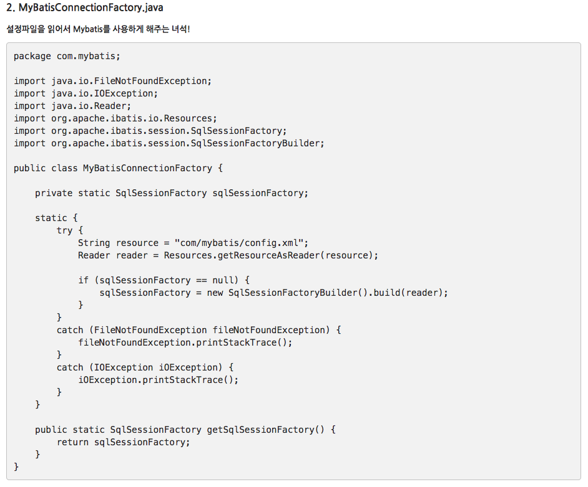
MVC PRESENTATION

Slide 13
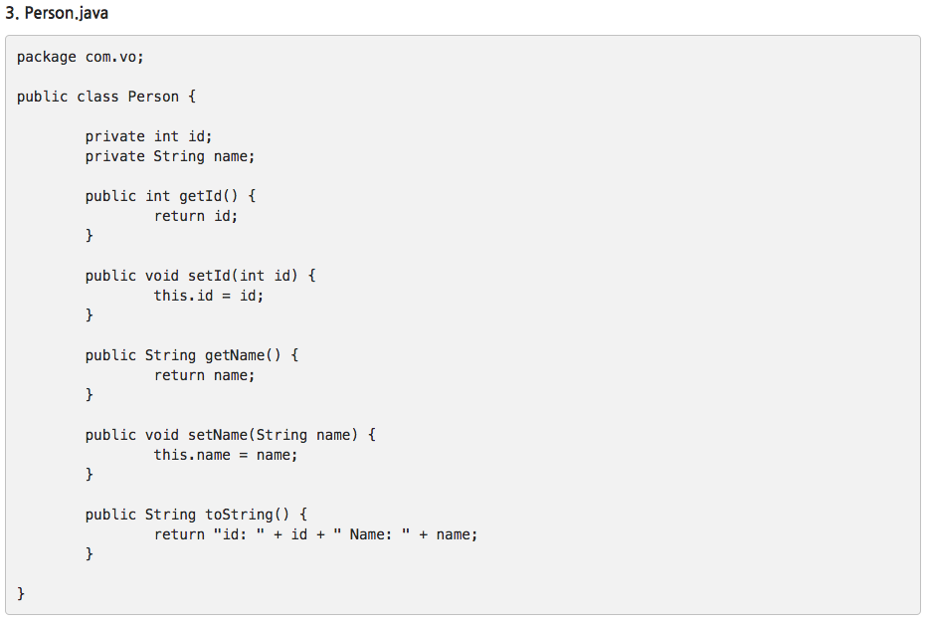
MVC PRESENTATION

Slide 14
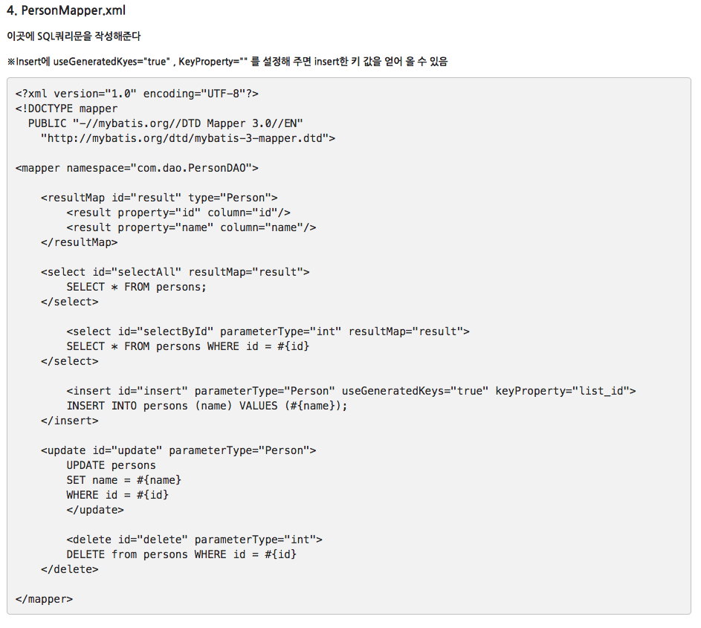
MVC PRESENTATION

Slide 15
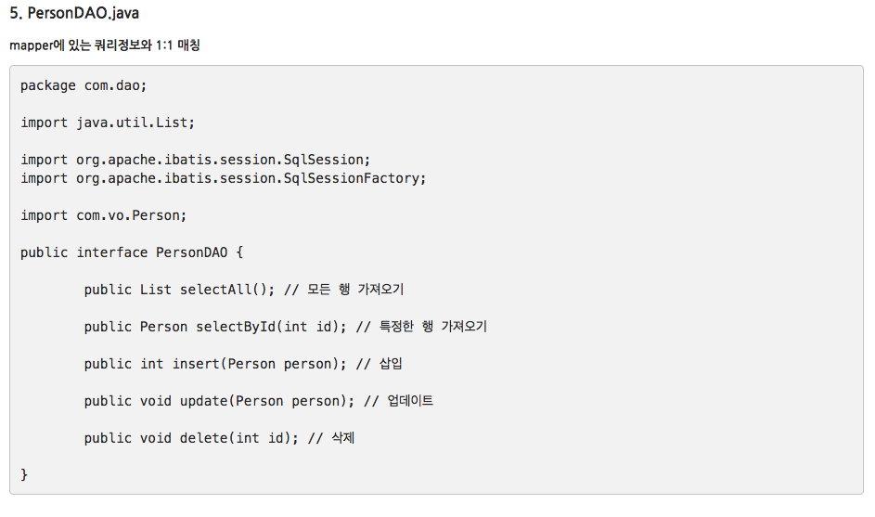
MVC PRESENTATION

Slide 16
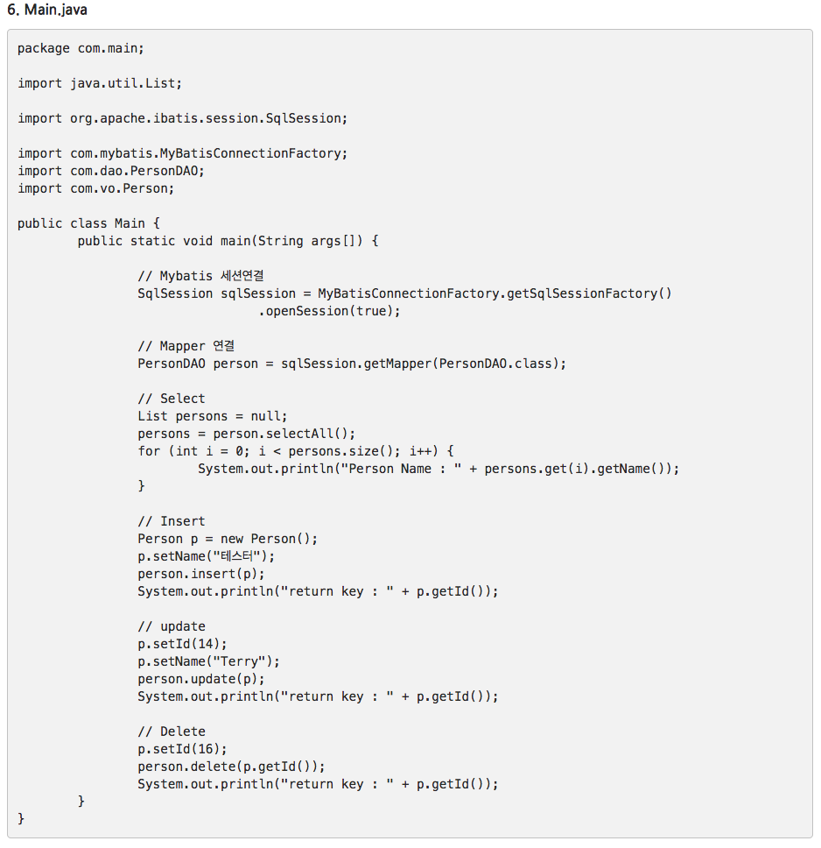
MVC PRESENTATION

